Slide 1
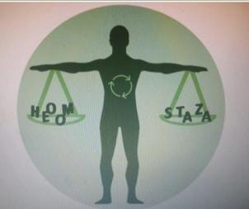
Homeostaza

Slide 2
Osmoza- sirovi i kuhani krumpir
Petra Medvidović 3.c
Gimnazija dr. Mate Ujevića

Slide 3
Pokus
U pokusu ćemo promatrati proces osmoze kuhanog i dva sirova krumpira

Slide 4
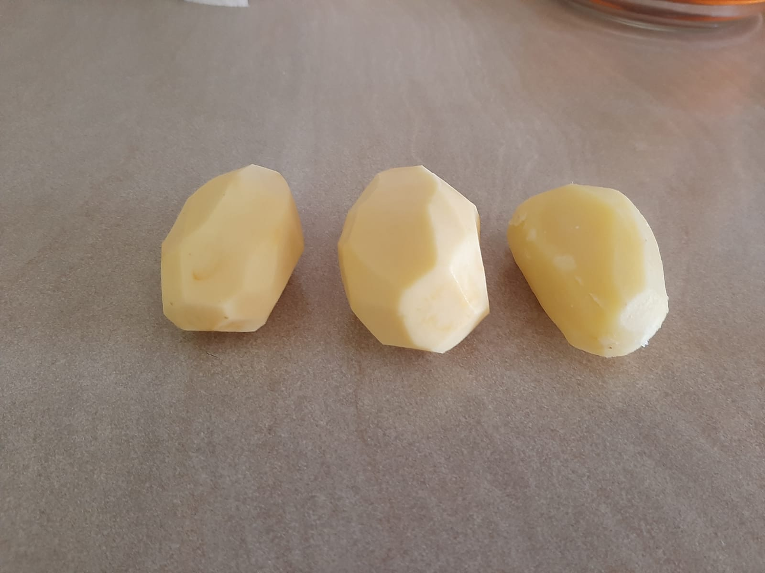
Koraci
01
Trebaju nam tri krumpira, dva sirova i jedan kuhani

Slide 5
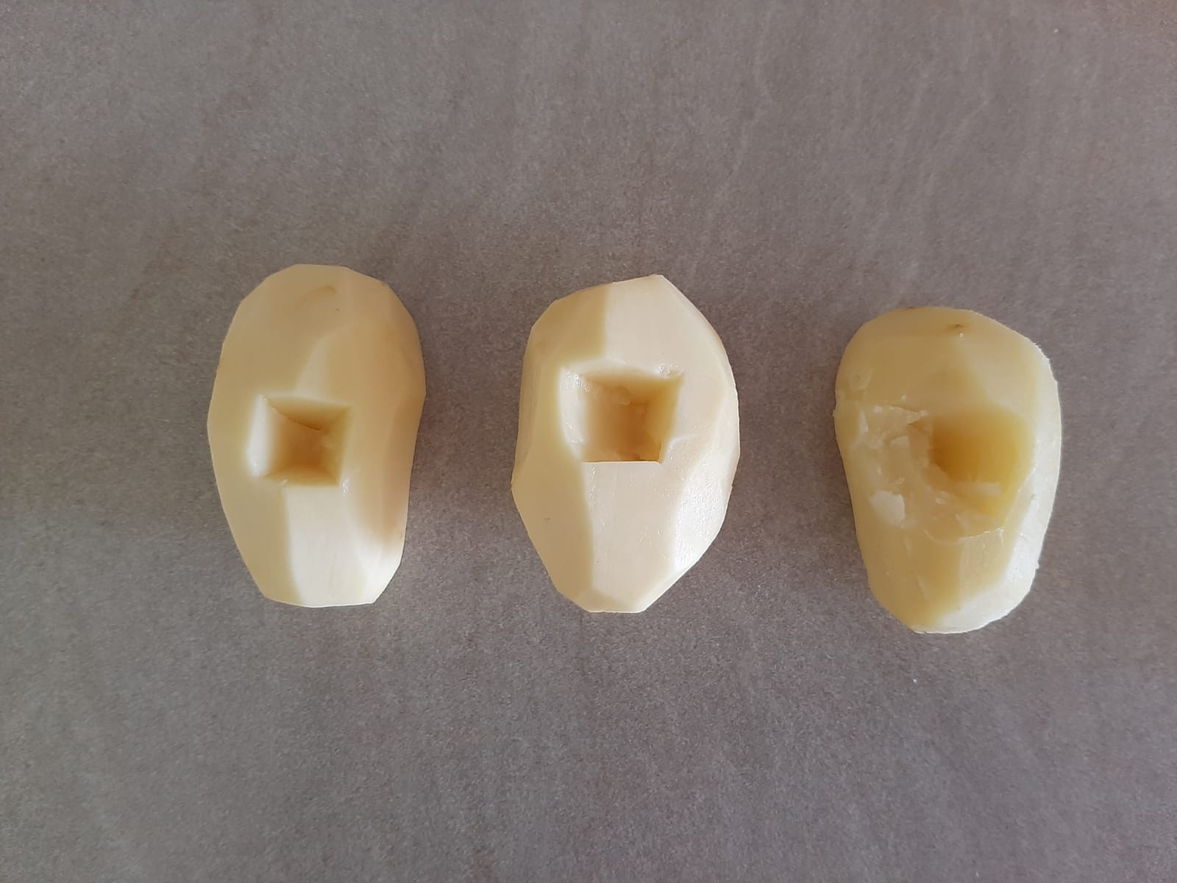
Koraci
01
U svakom krumpiru napravimo rupu

Slide 6
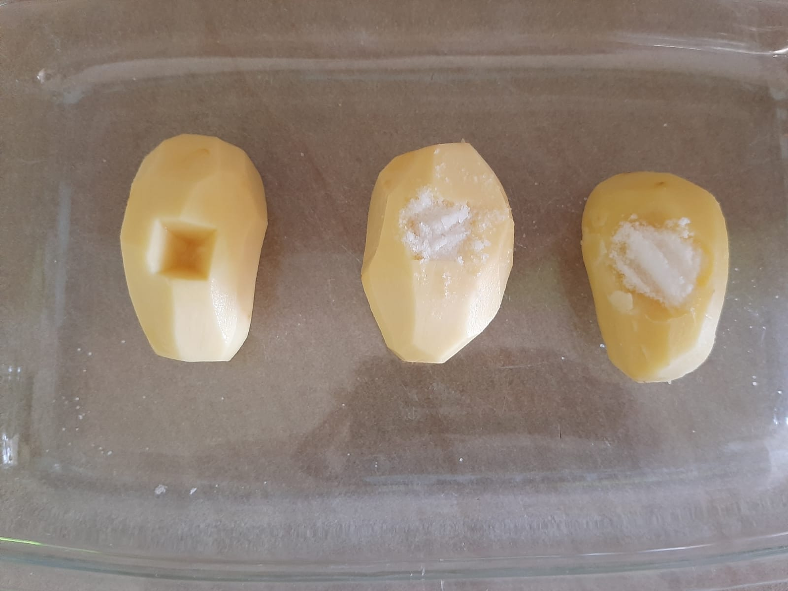
Koraci
03
U rupu jednog sirovog i kuhanog krumpira stavimo sol, a rupu drugog sirovog krumpira ostavimo praznu

Slide 7
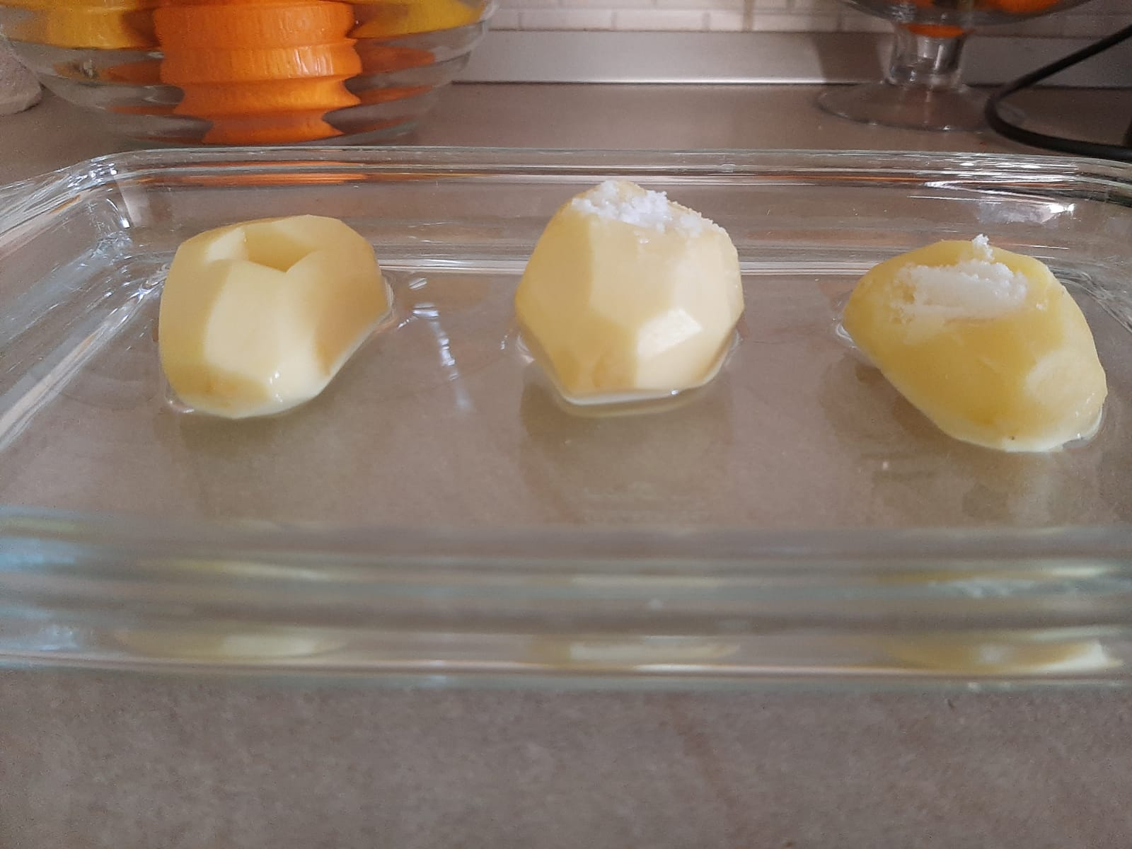
Koraci
04
Krumpire stavimo u posudu s vodom i promatramo neko vrijeme

Slide 8
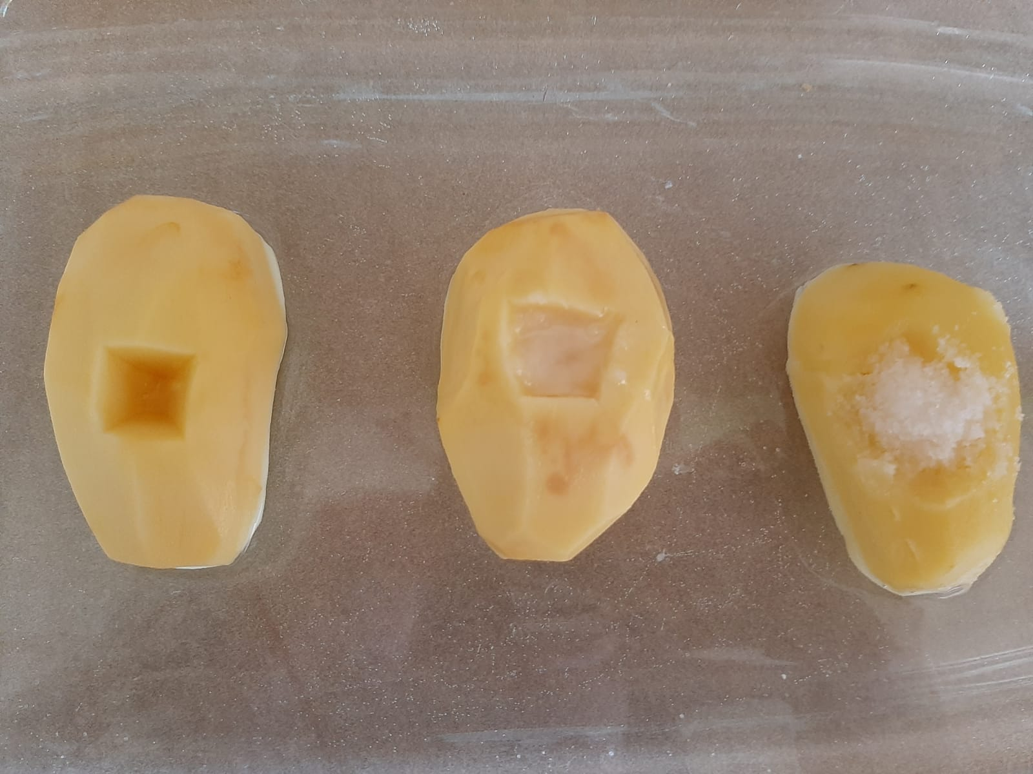
Rezultati
Sol u sirovom krumpiru se otopi u vodi, dok je sol u kuhanom još uvijek u čvrstom stanju, a treći krumpir je bez vode.

Slide 9
Zbog osmoze, stanice krumpira koje okužuju rupu ispunjenu soli puštaju vodu u rupu. Voda se crpi iz posude u kojoj krumpiri leže. Stanice kuhanog krumpira su mrtve i zbog toga ne provode osmozu, dakle voda se ne propušta i sol ostaje u čvrstom stanju. U trećem krumpiru, budući da nema soli, stanice ne stvaraju dovoljan osmotski tlak za uvlačenje vode u rupu.
Objašnjenje

Slide 10
Hvala na pažnji!

